Slide 1
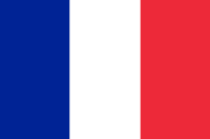
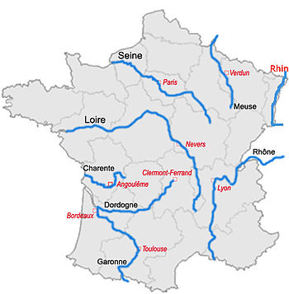
I FIUMI
SENNA
RENO
In Francia si trova la Loira , il fiume più lungo(1020 km) che sfocia nell’Oceano Atlantico , il Rodano nasce sulle Alpi svizzere e sfocia nel Mediterraneo , la Senna attraversa Parigi e si getta sul Canale della Manica , il Reno si trova al confine con la Germania e la Garonna sfocia nell’Atlantico presso Bordeaux .
LOIRA
RODANO
GARONNA

